Slide 1
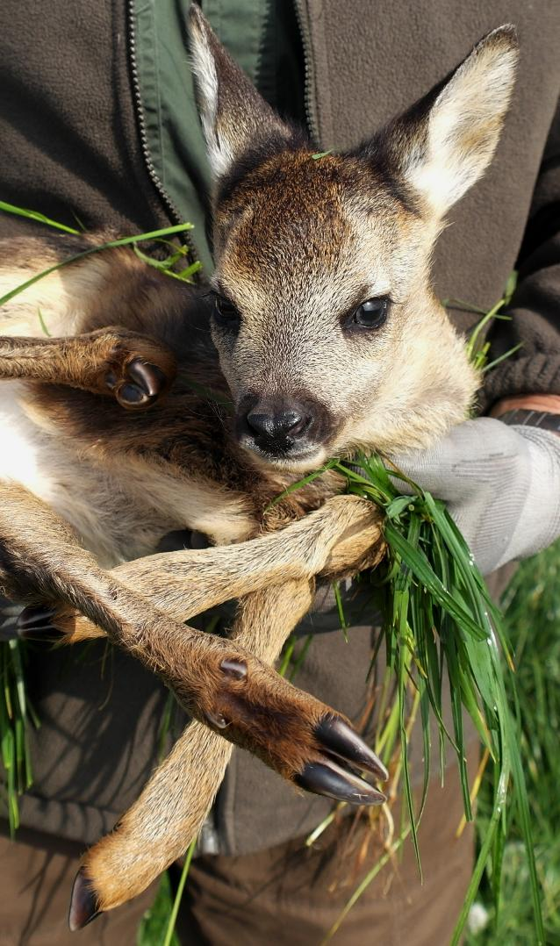
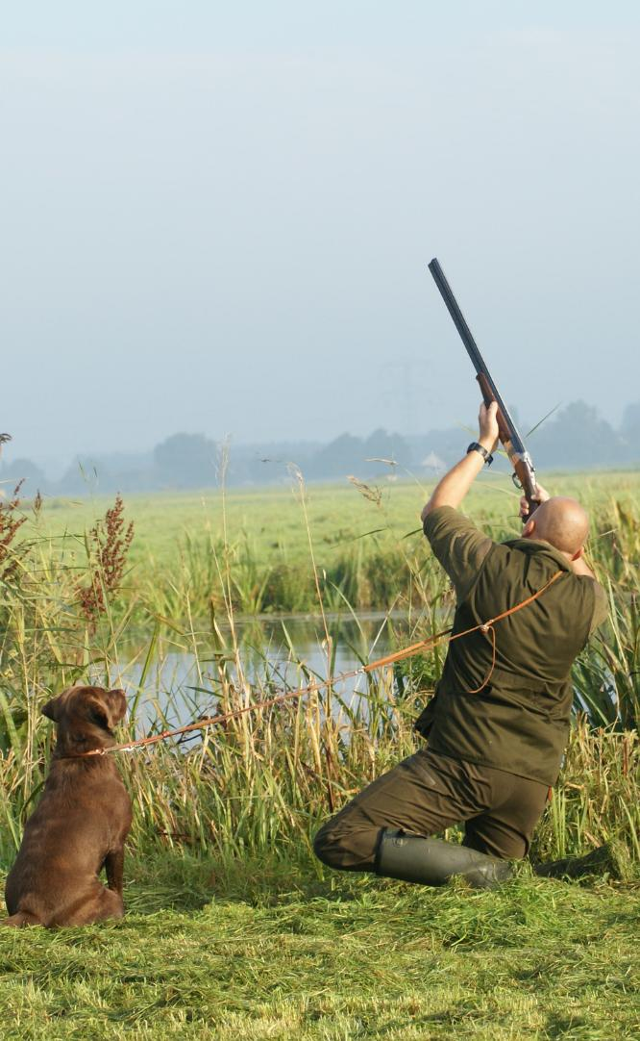
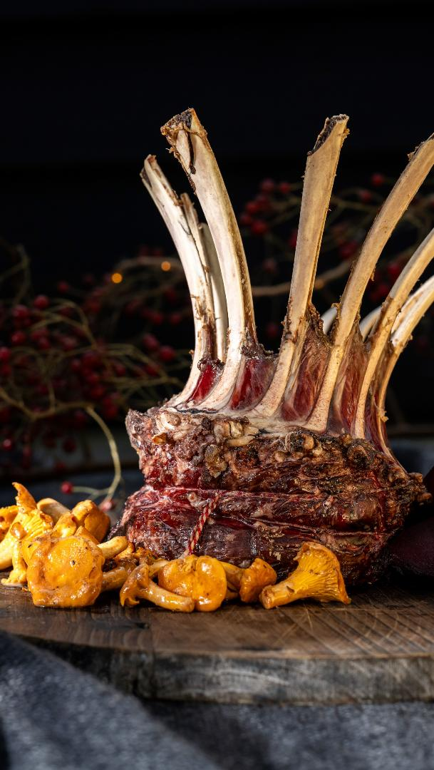
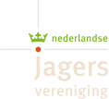
Jacht in Nederland
Beschermen · Beheren · Benutten

Slide 2
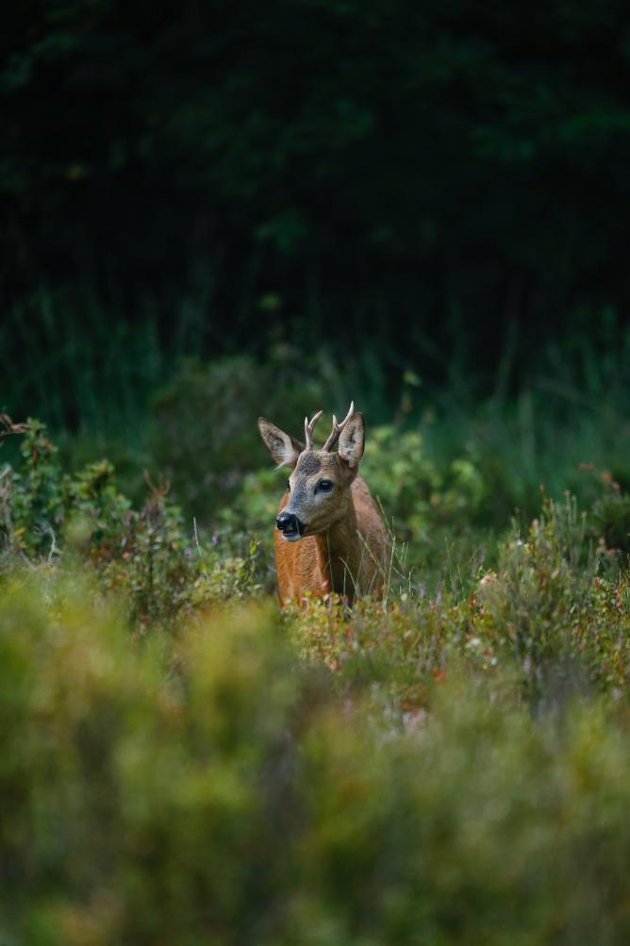

Welkom
Naam:
Functie:
Koninklijke Nederlandse Jagersvereniging

Slide 3
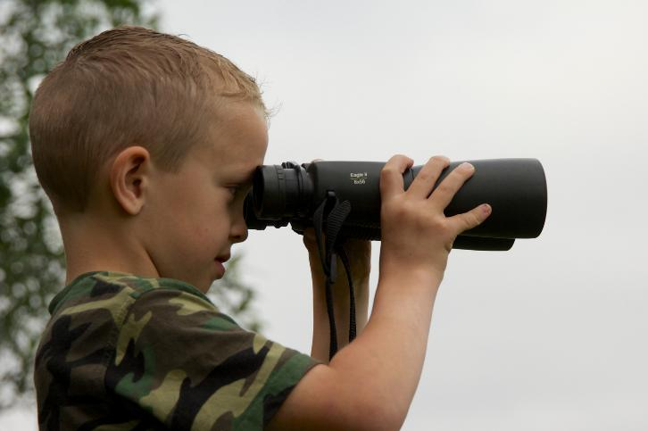
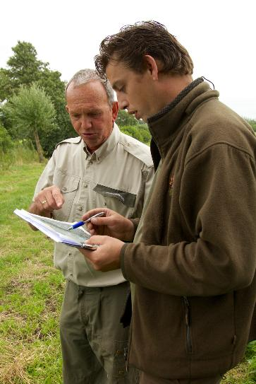
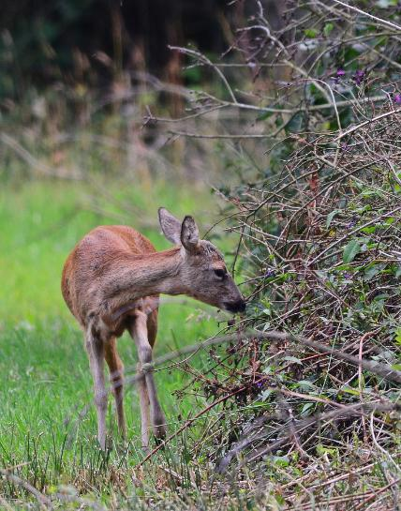
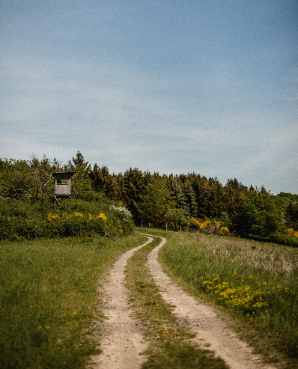
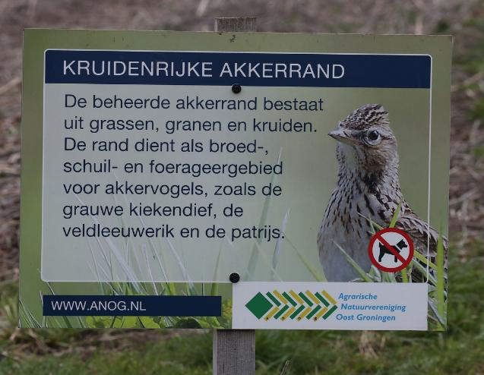
Wat doen jagers?
  Zorgen voor evenwicht. Er moet genoeg ruimte zijn voor iedereen. Zo kunnen mens en dier samenleven in ons cultuurlandschap
  Het observeren en tellen van dieren
  Het verbeteren van leefgebieden voor dieren
  Beschermen van natuur
  Helpen van dieren

Slide 4
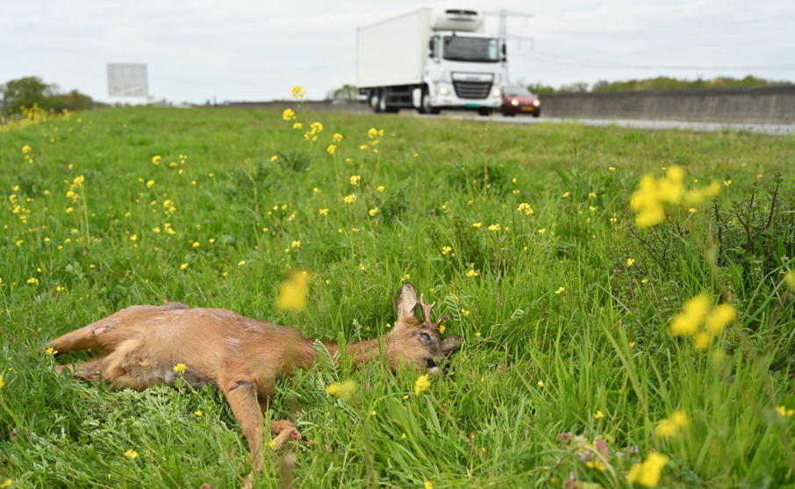
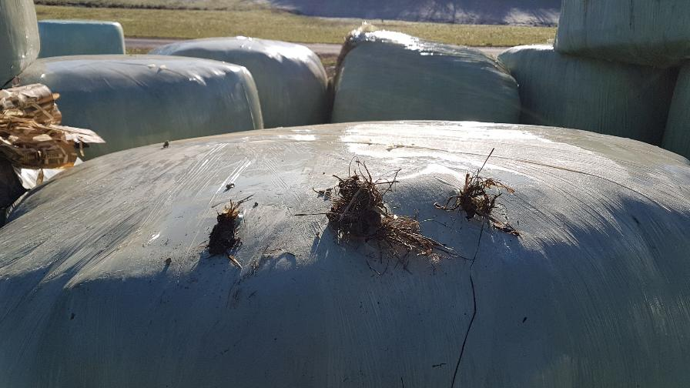
Wat gebeurt er als er geen jacht is?
Dan kunnen bomen minder goed groeien
Dan zijn er meer aanrijdingen met dieren
Dan is er minder variëteit in de natuur
Dan is er meer schade aan gewassen

Slide 5
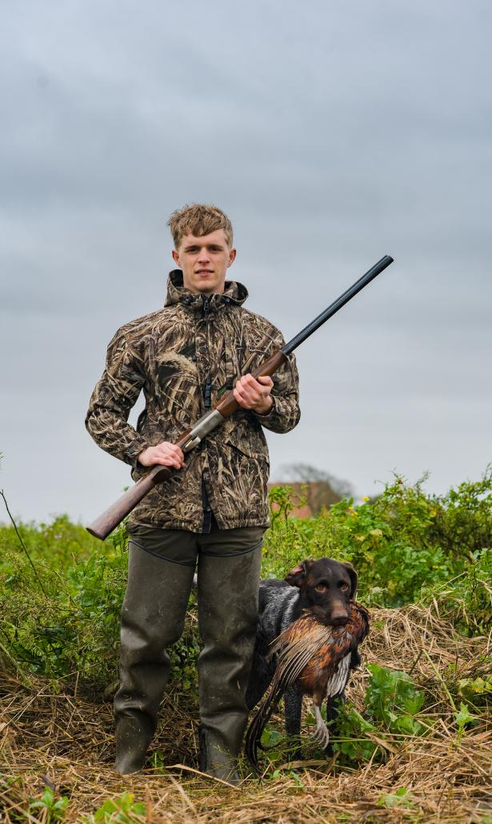
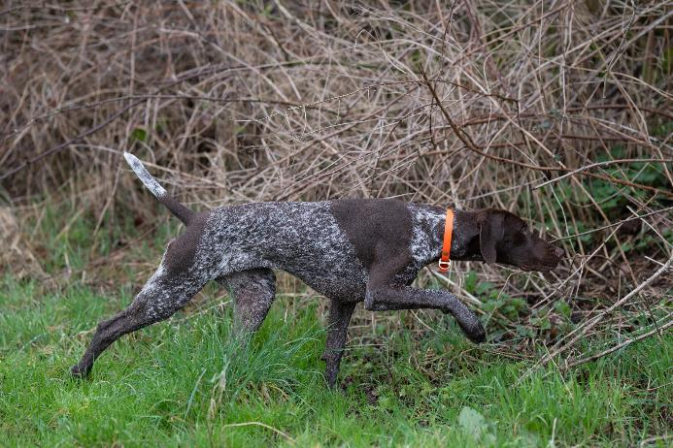
Hoe word je jager?
  Het volgen van 1-jarige intensieve opleiding (met praktijk en theorie)
  Een wapenvergunning en wapenkluis
  Een jachtakte
  Een jachtveld van minimaal 40 hectare
  Een hond

Slide 6
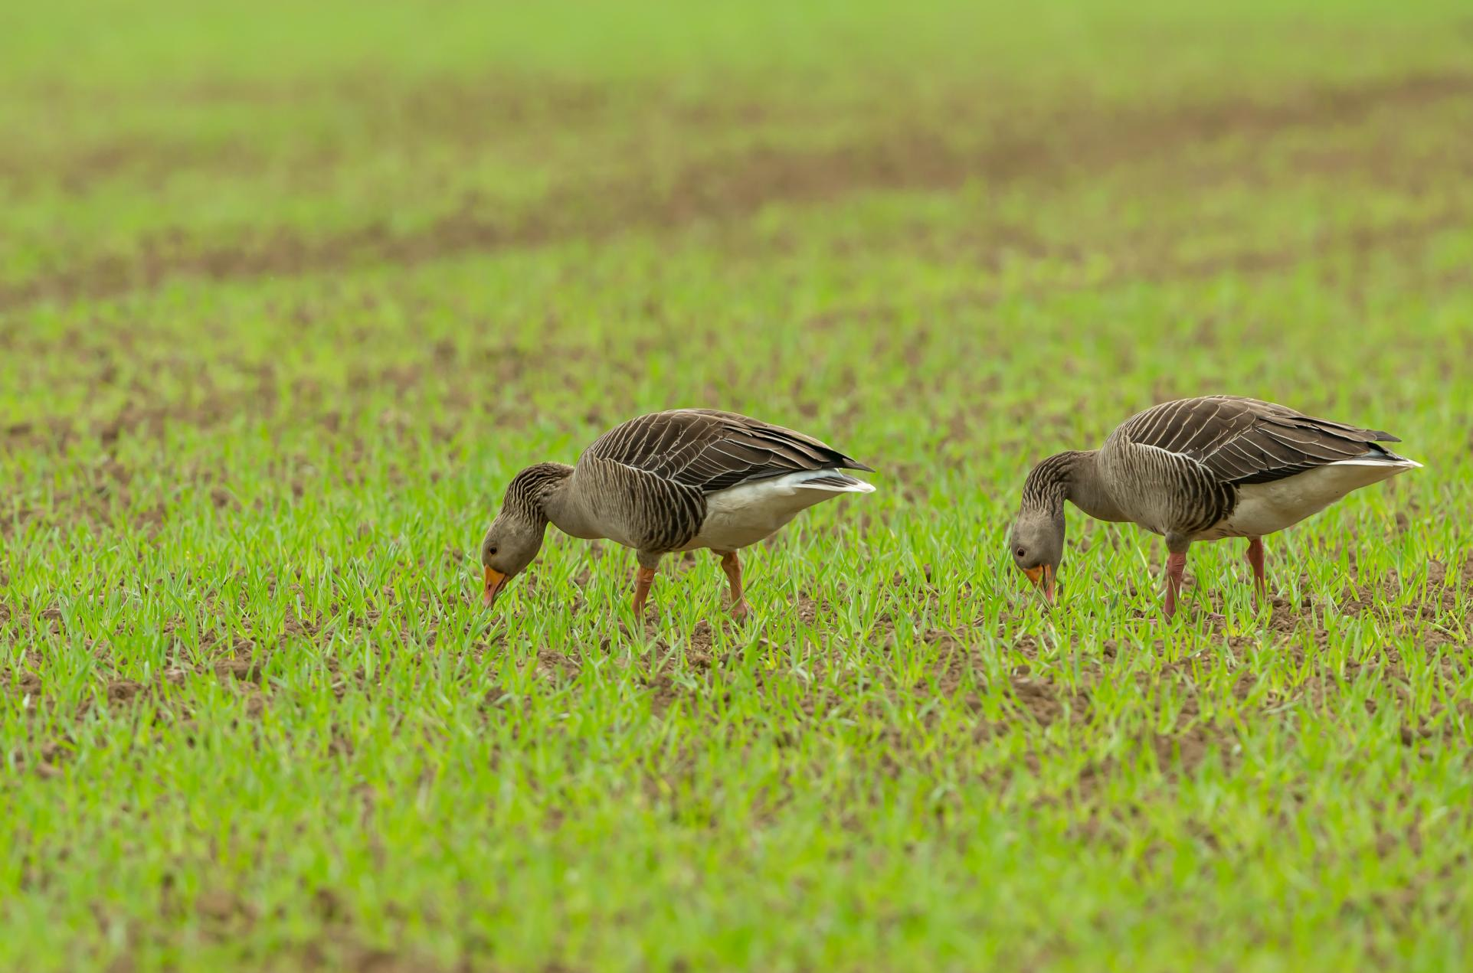
Faunaschade

Slide 7
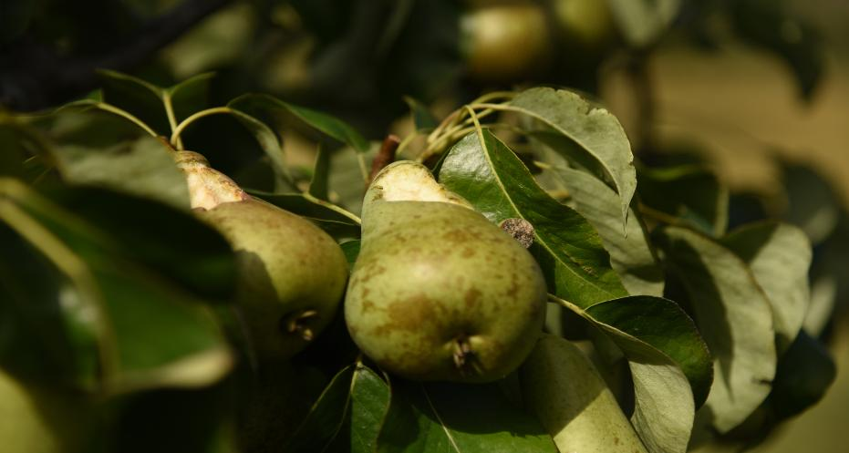
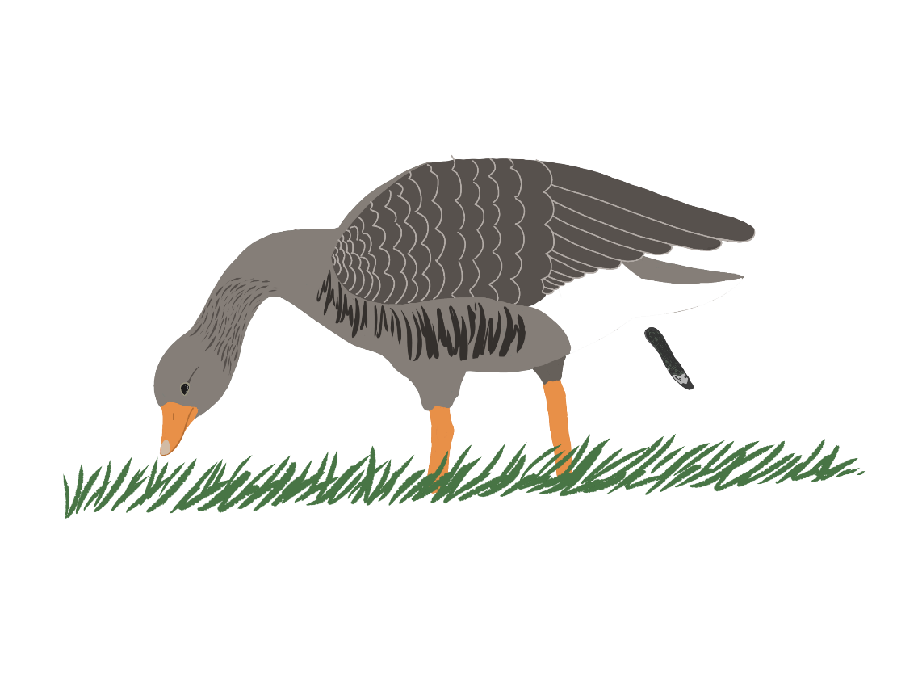
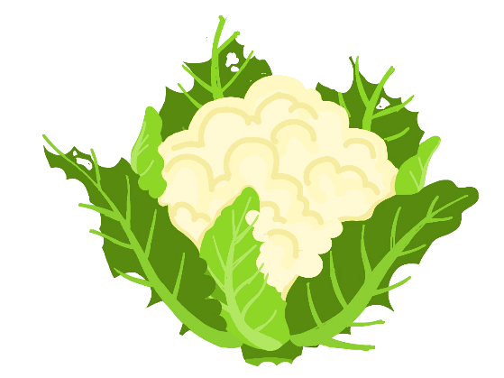

Faunaschade
De grauwe gans was in 2024 het dier die de meeste faunaschade heeft veroorzaakt in Nederland
Grasland is het gewas dat het meeste beschadigd is. Dit komt doordat ganzen het gras opeten en hierop elke 4 minuten poepen.

Slide 8
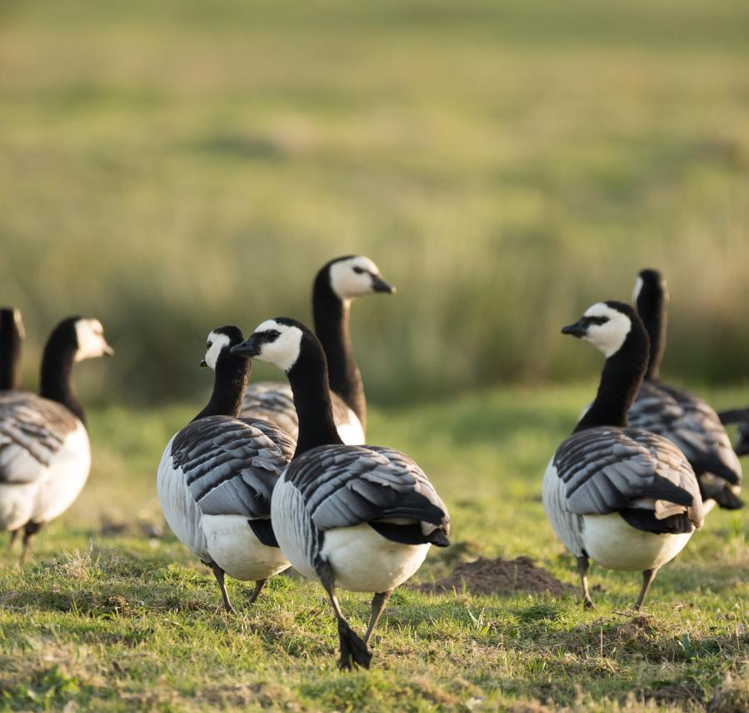
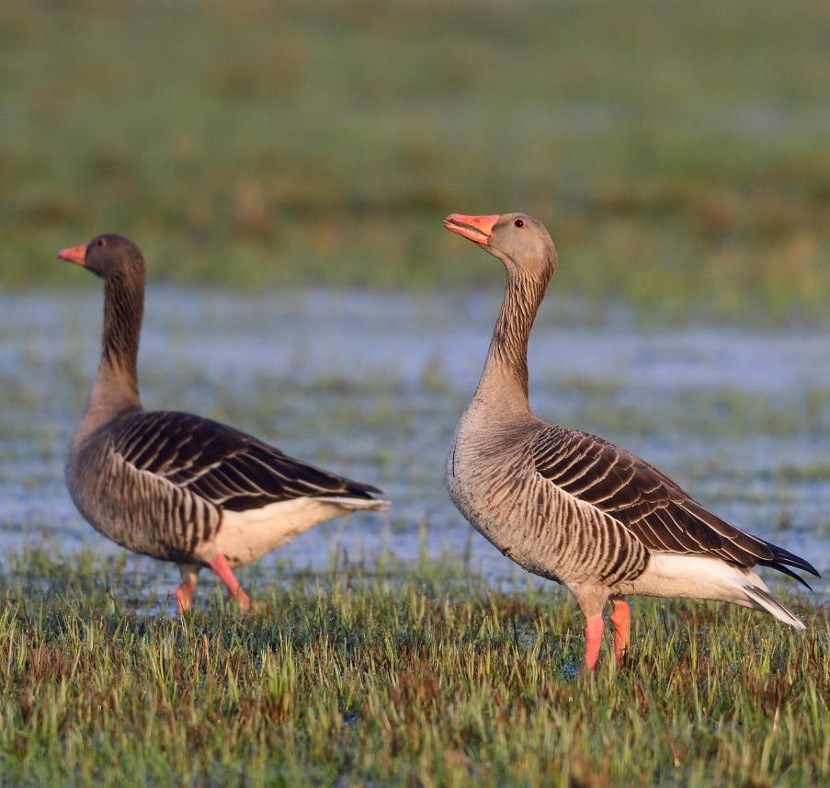
Welke gans is de grauwe gans?
A
B
Notes:
Quiz vragen tussendoor

Slide 9
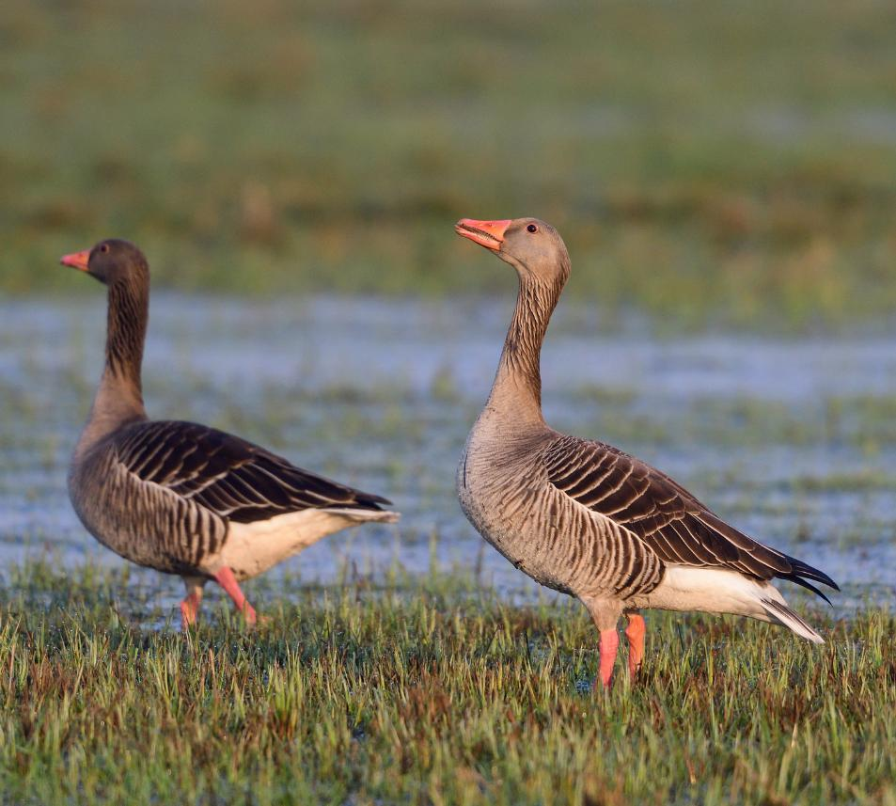
Herkenning
Oranje-roze snavel
Zware bouw
Winter: 2.500.000
Zomer: 630.000
3-4 kilogram
Egaal grijze buik
B

Slide 10
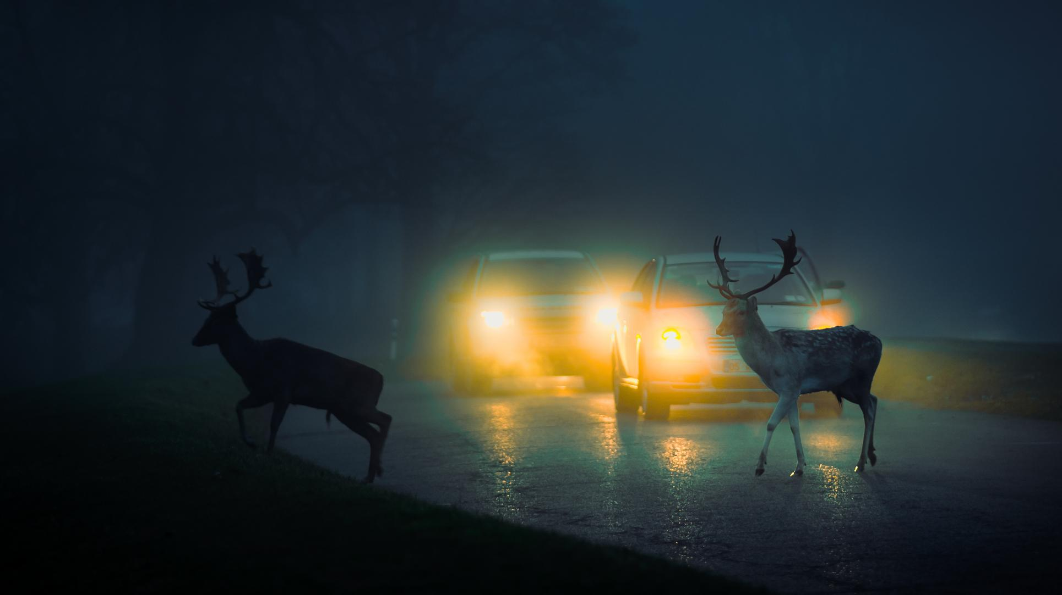
Verkeershinder en verkeersveiligheid
Notes:
Verschrikt hert met auto ipv dood ree

Slide 11

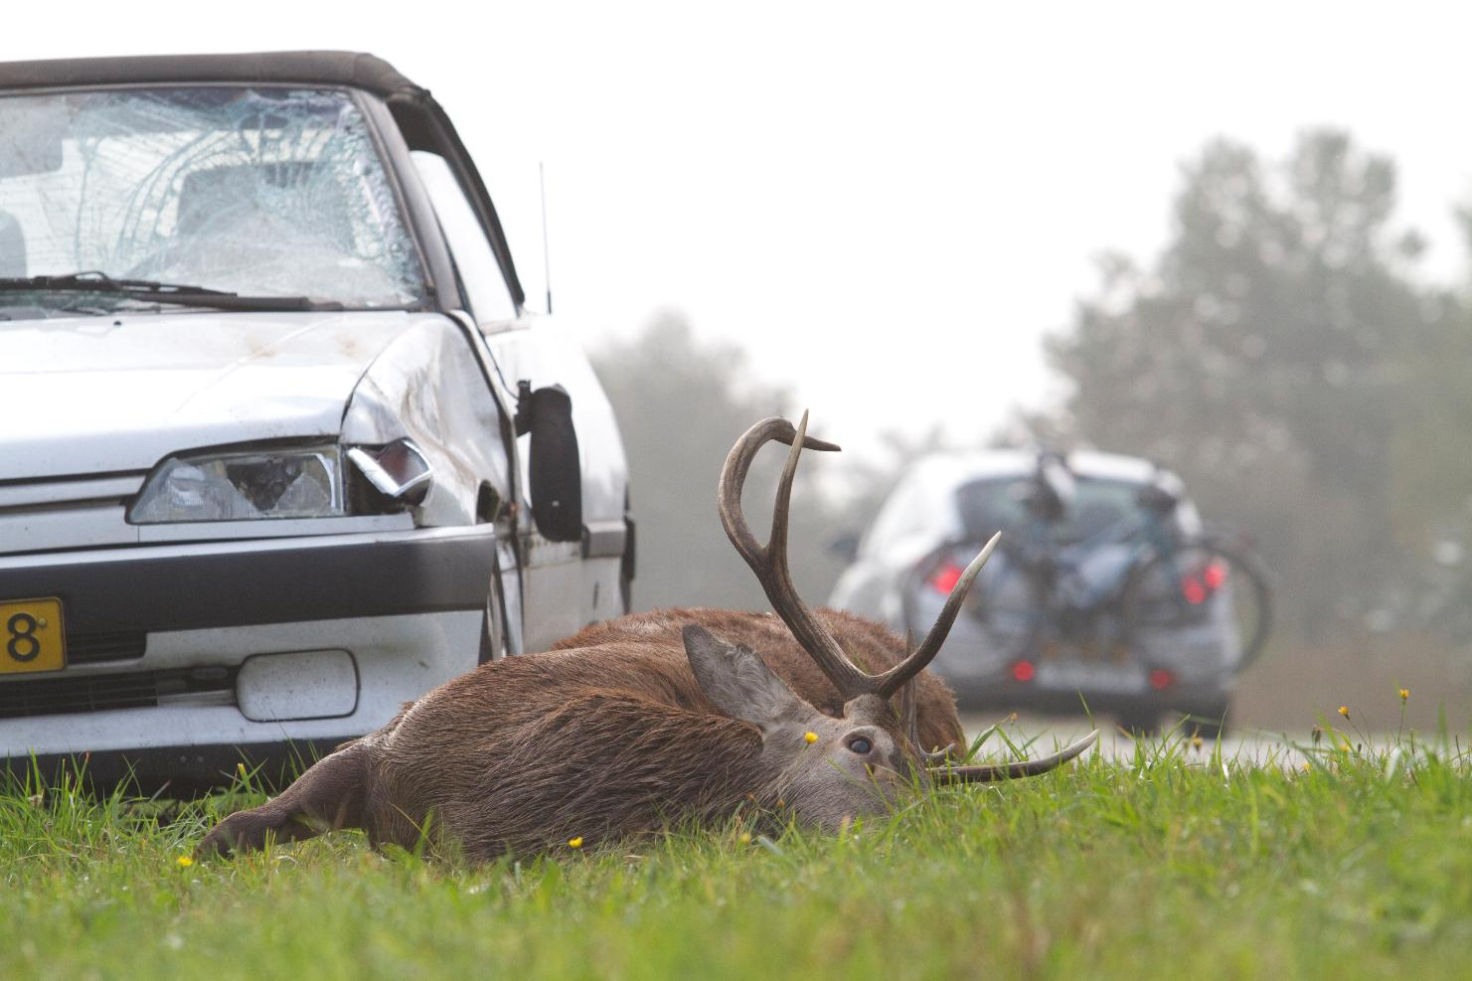
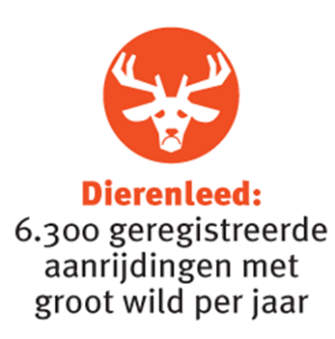


Slide 12
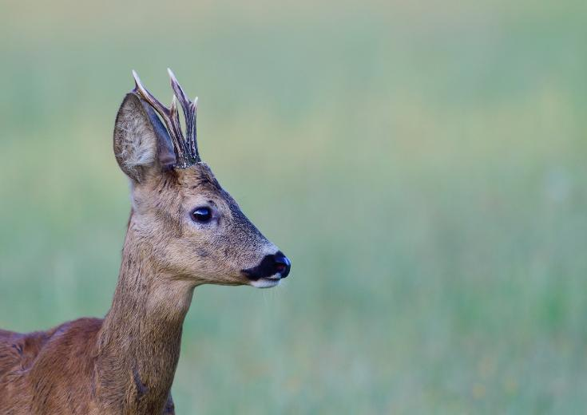

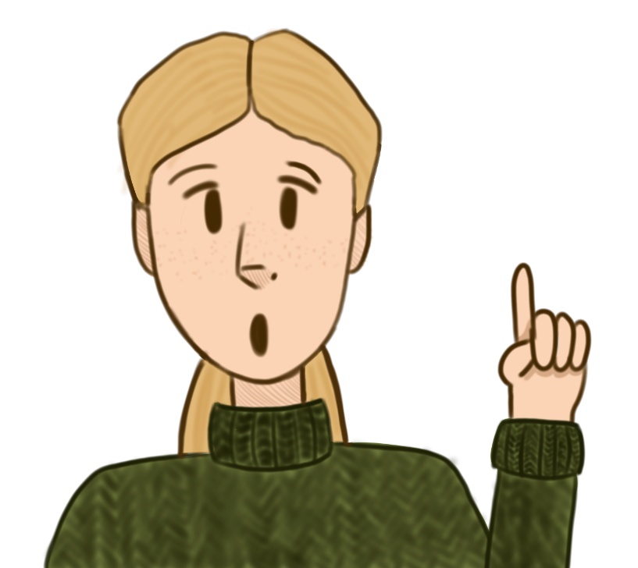
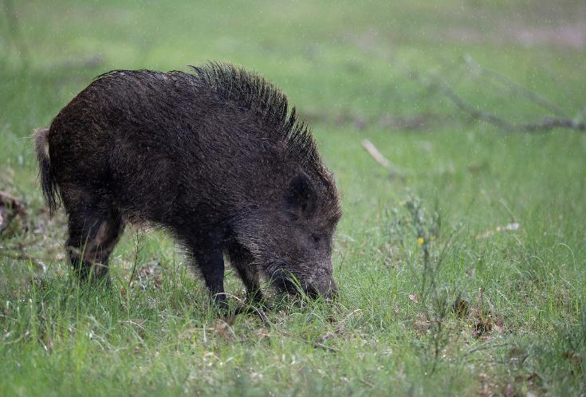
Meer dan 10 duizend aanrijdingen met reeën.
In Nederland vinden er jaarlijks veel aanrijding plaats met wilde dieren.
Ongeveer 500-1000 aanrijdingen met wilde zwijnen.
Bron: Wildaanrijding
Notes:
Deze of de vorige

Slide 13
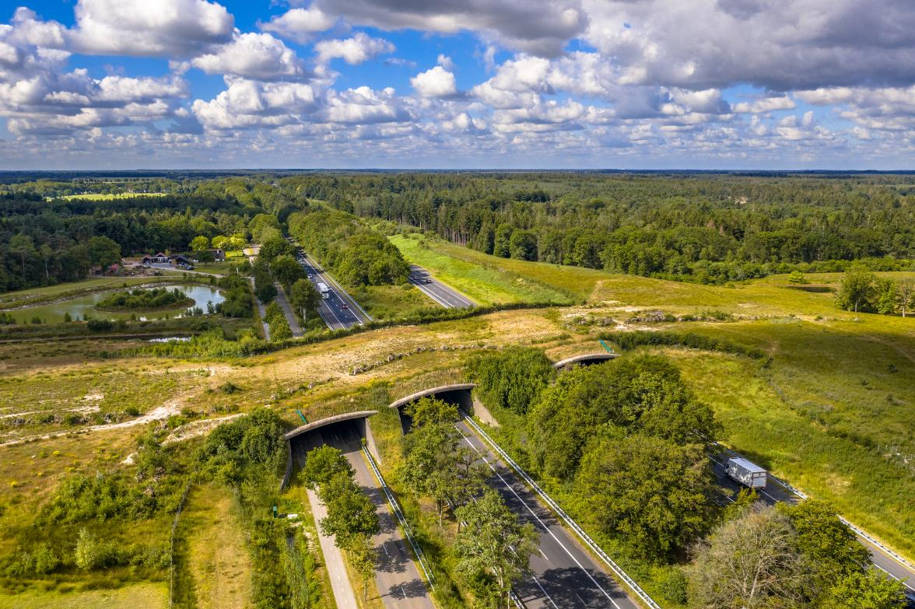
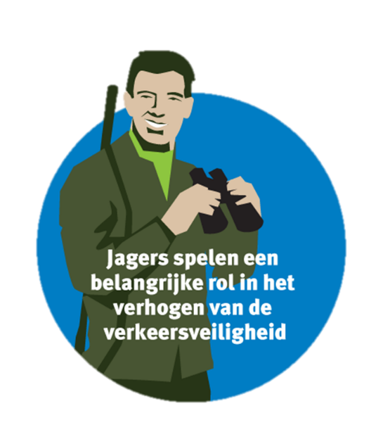
Voorkomen aanrijdingen
  Speciale viaducten voor dieren, ecoduct/ecopassage
  Afrastering en hekwerk
  Wildreflectoren en wildspiegels

Slide 14
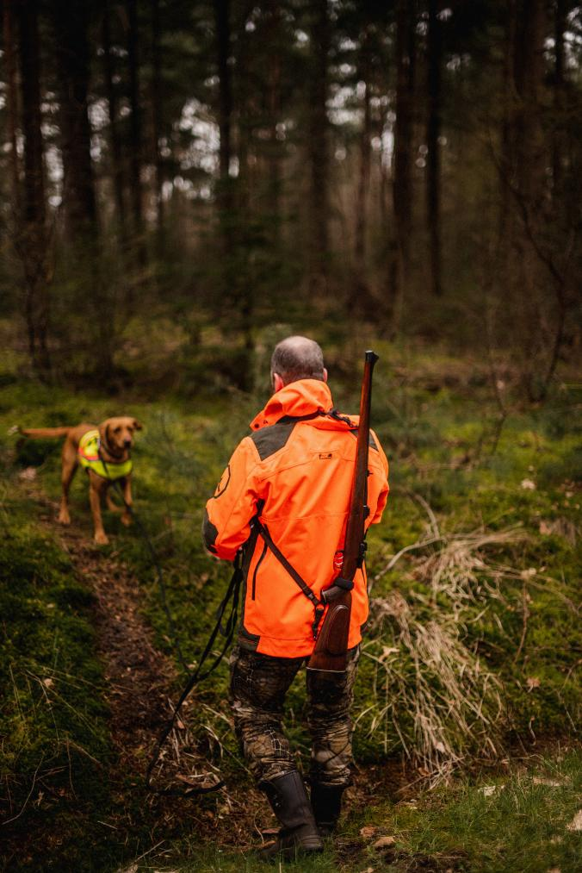
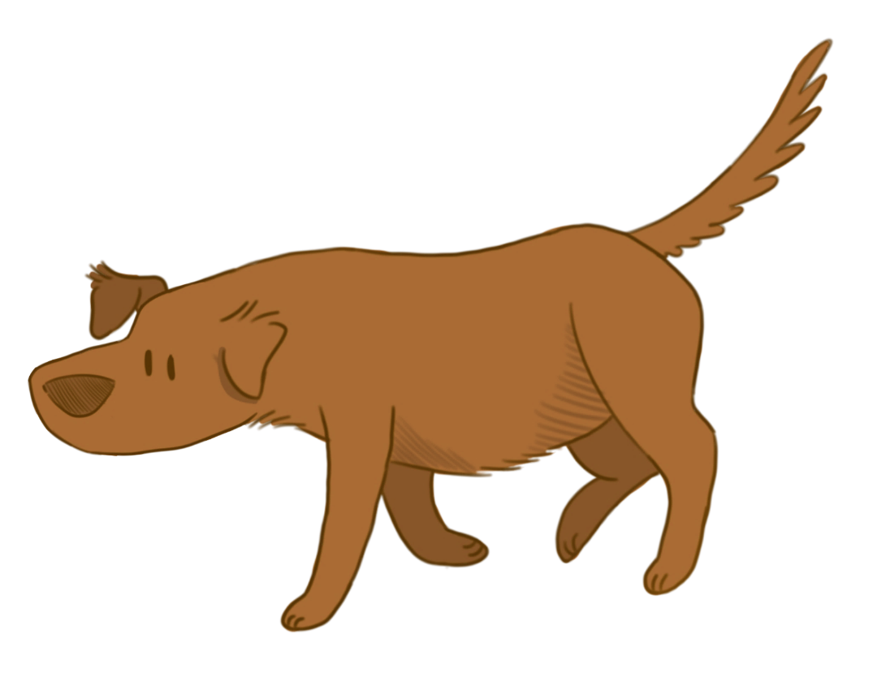
Jagers helpen pijn bij dieren te verminderen:
Jagers draaien piketdiensten. Als er een dier is aangereden, gaan jagers hiernaar opzoek. Als het dier gevonden is, wordt hij geschoten om langer lijden te voorkomen.
Notes:
Deze combineren met de vorige

Slide 15
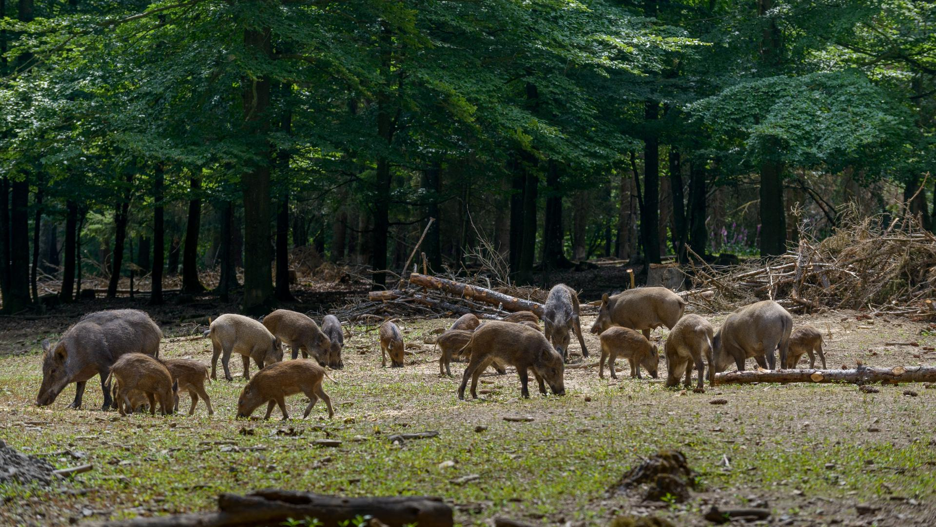
Wildstand en tellingen

Slide 16
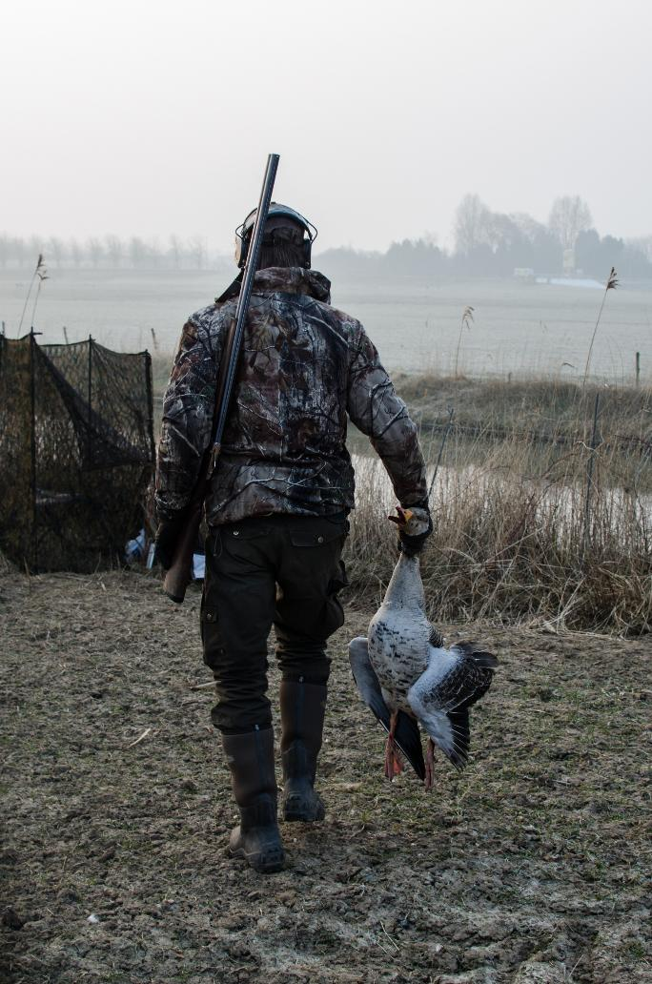
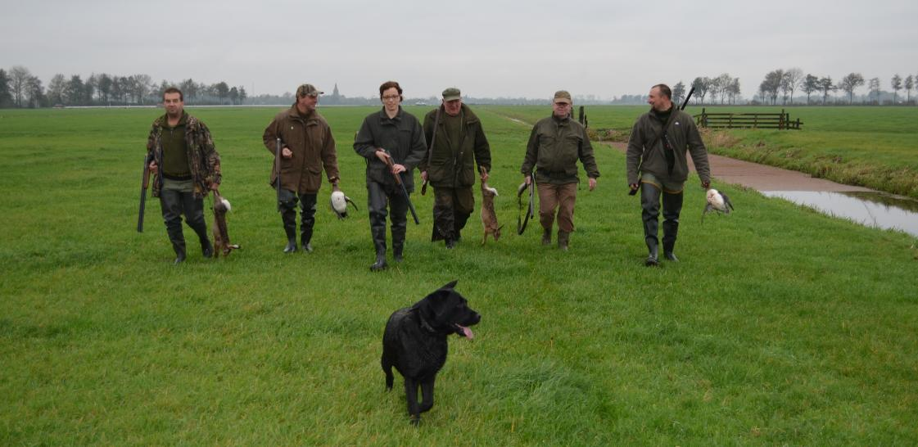
De wildstand in Nederland gezond houden
Door tellingen in het voorjaar weet de jager hoeveel dieren er zijn in ons land
De jager zorgt ervoor dat er niet teveel dieren zijn, zodat er genoeg eten voor alle dieren is
Notes:
Door tellingen weet de jager hoe de wildstand is

Slide 17
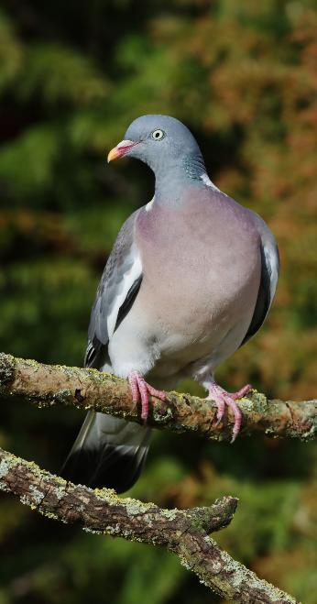
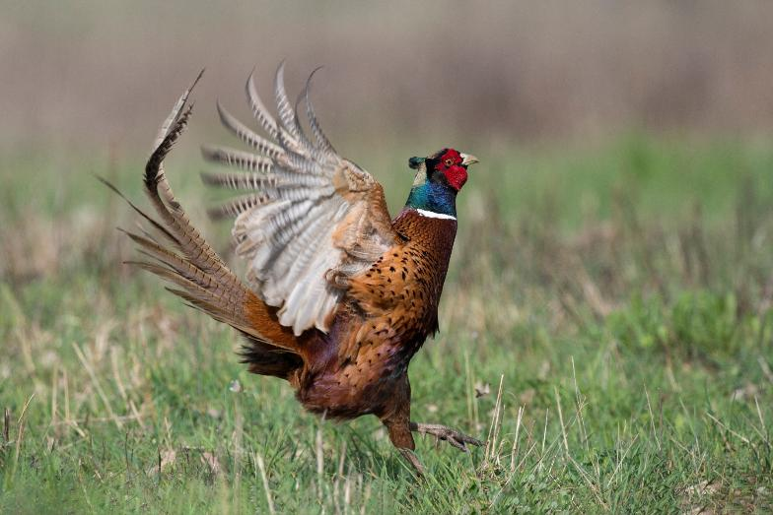
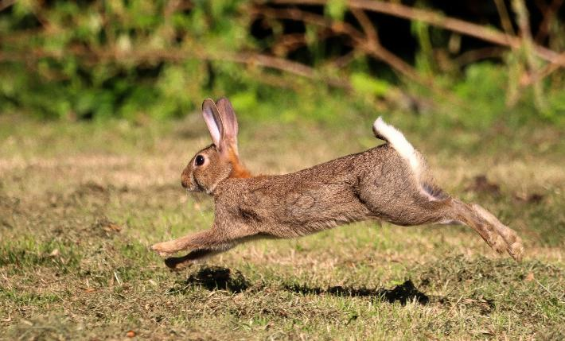
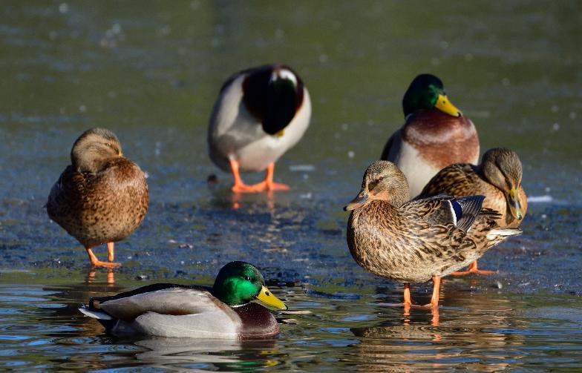
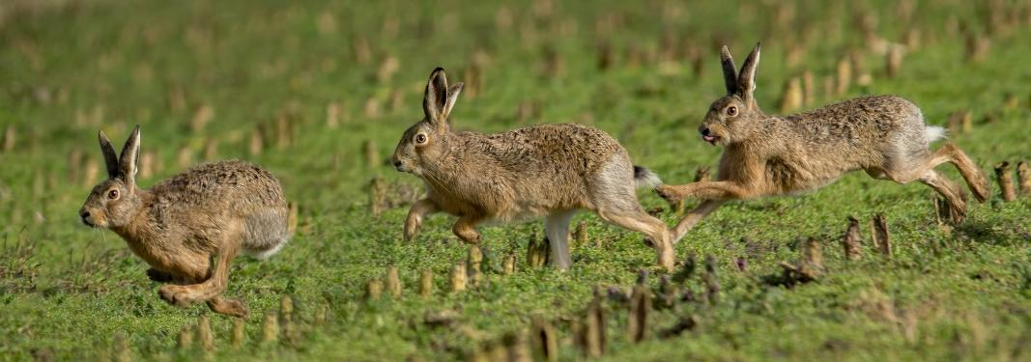
Dieren waarop gejaagd wordt
Fazant
Landelijk jachtseizoen
(Per provincie verschilt waar op gejaagd mag worden)
Konijn
Wilde eend
Houtduif
Haas

Slide 18
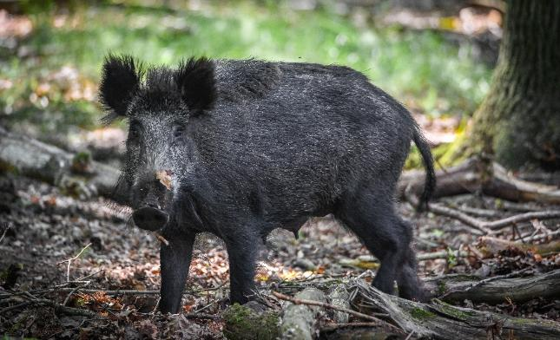
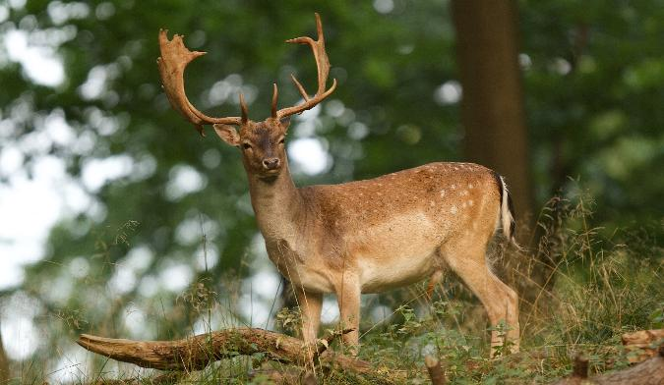
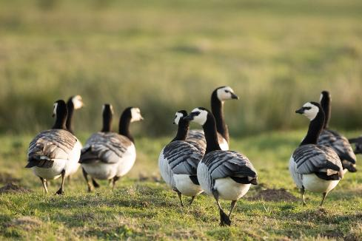
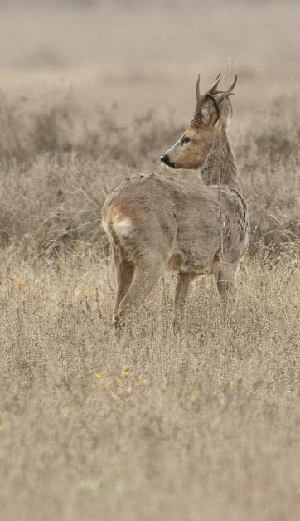
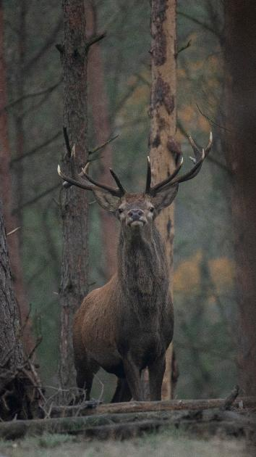
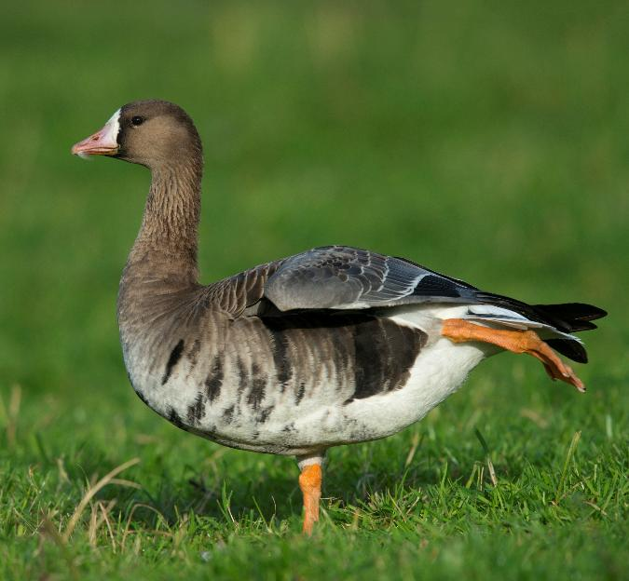
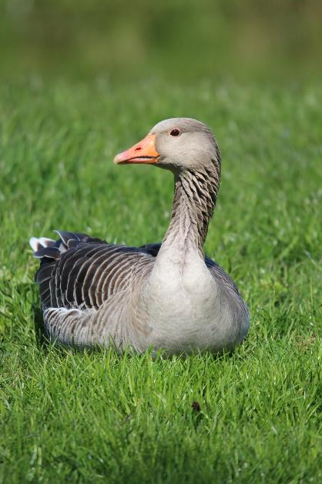
Beheer en schadebestrijding
Brandgans
Wildzwijn
Damhert
Edelhert
Kolgans
Grauwe gans
Ree

Slide 19
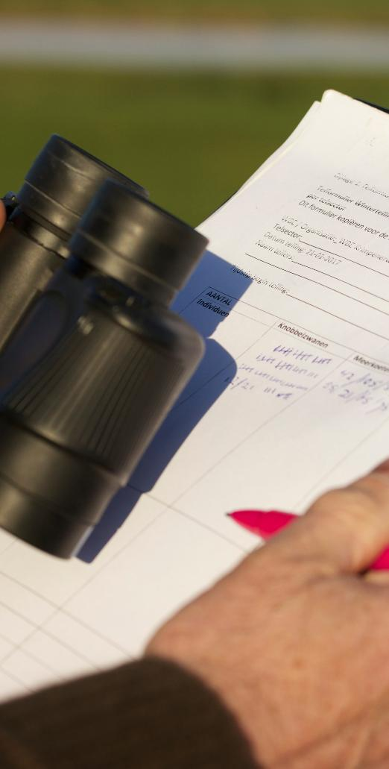
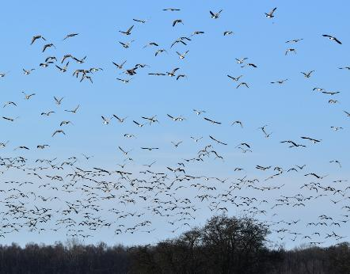
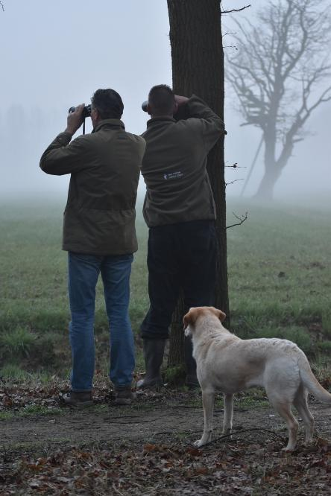
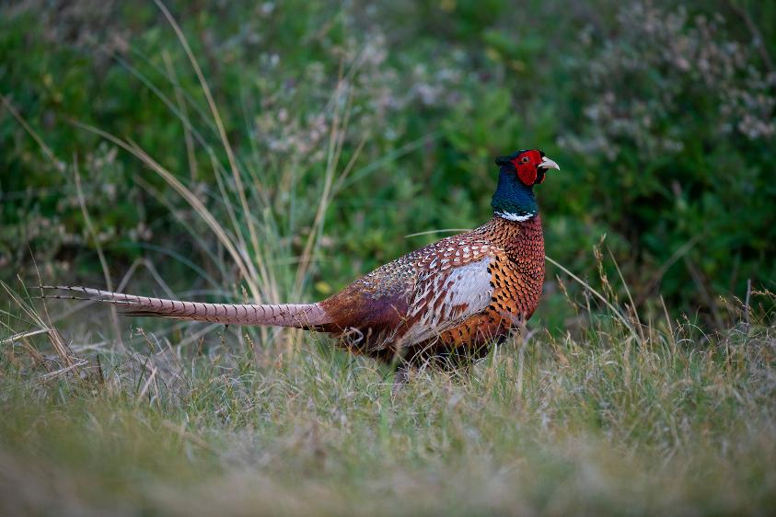
Tellingen
  Dit geeft inzicht hoe populaties ontwikkelen over de jaren
  Dit biedt een goede basis voor het beheer van deze dieren
Notes:
Introductie/tussenpagina hoort meer bij het jagen, dus daarbij neerzetten.

Slide 20



  Faunavoorjaarstelling
  Wildvoorjaarstelling
  Reetelling
  Bijvoorbeeld:
  Ganzen
  Zwarte kraai
  Blauwe reiger
  Fazant
  Haas
  Houtduif
  Konijn
  Patrijs
  Wilde eend
Notes:
versimpelen

Slide 21



Slide 22

Wie heeft er al weleens een wolf gezien?

Slide 23


De wolf is leuk, maar ook lastig
Het is een mooi dier maar ook lastig;
Roofdier
Aanvallen op mens en dier
Aanrijdingen
Voor hoeveel is er ruimte
Het is belangrijk dat wolven schuw blijven, op die manier houden wolven afstand van mensen
Het is belangrijk dat we weten hoe de wolf omgaat met andere dieren

Slide 24


De wolf
De wolf is sinds 2015 weer terug in Nederland.
In 2025 waren er 131 verschillende wolven herkend, maar hoeveel het er in totaal zijn is moeilijk te zeggen

Slide 25

Benutten

Slide 26



De dieren die geschoten worden kan je natuurlijk ook opeten, dit is erg lekker en duurzaam
Wild is het meest milieu- en diervriendelijke vlees dat er is
Notes:
Wie heeft er een keer iets van wild gegeten.

Slide 27


https://www.jagersvereniging.nl/wildopdekaart/
Notes:
Wat een saai plaatje, website erbij zetten, zodat de mensen thuis het ook kunnen vinden. Beetje meer kleur

Slide 28

Wat zien jullie hier?

Slide 29

Beschermen van reekalveren
Notes:
Filmpje toevoegen

Slide 30


Drones en warmtebeeld
Notes:
Dia hiervoor met een boer die aan het maaien is

Slide 31


Notes:
Filmpje ipv foto

Slide 32



Slide 33

De natuur een handje helpen

Slide 34



Wie weet wat dit is?

Slide 35



Plaatsen van eendenkorven
Een eendenkorf helpt eenden
Eenden zitten hier veilig van roofdieren
Het nest van de eenden blijft droog
Een eendenkorf wordt met de hand gevlochten
Ze worden elk jaar in januari en februari geplaatst
Notes:
Voor deze dia misschien de wolf zetten

Slide 36





Aanleggen en onderhoud van natuur
Jagers zijn het hele jaar bezig met het verbeteren van de natuur. Dieren kunnen zich hier bijvoorbeeld in verschuilen, hun nest bouwen of voedsel vinden.
Aanleggen van bosjes en struiken
Aanleggen van planten met besjes
Zaaien van bloemen voor de dieren

Slide 37



Slide 38

QUIZ

Slide 39


Welke duif is de houtduif?
A
B
Notes:
Houtduif:
Holenduif: Michael Michos

Slide 40

Herkenning
Geelkleurig oog
Witte vlek
300.000-600.000 broedparen per jaar
Witte vleugelstreep
A

Slide 41


Welke van deze twee dieren is de haas?
A
B
Notes:
Haas foto: Benno van Triest
Konijn foto: Bertus Kelderman

Slide 42

Herkenning
Amberkleurige ogen
Lange oren
Groot lichaam
300.000-500.000
B

Slide 43


Welke eend is de wilde eend?
A
B
Notes:
Wilde eend Benno van Triest
wintertaling: Horst Jegen

Slide 44

Herkenning
200.000-300.000 broedparen
Groene kop
Gekrulde staart
Gele snavel
A

Slide 45


Welk hert is het damhert?
A
B
Notes:
Edelhert: Maarten van der Belt
Damhert: Holly Klein Oonk

Slide 46

Herkenning
'Plat’ gewei
Witte vlekjes
Slanker
5000-6000
B

Slide 47

Bedankt voor jullie aandacht

